Slide 1
WELKOM
W

Slide 2
Hoe jongeren het podium te geven?

Slide 3
Vandaag
Theater als instrument
Storytelling
Verbinding met de school
Opdrachten om te doen
Boekentips

Slide 4
Theater als instrument
Wees jezelf, doe gek
Laat ze hun rol spelen
Draai de rollen om
Kies een vorm
Hier en nu
Notes:
WEES JEELF, DOE GEK: Probeer iets onverwachts te doen. Iets te doen wat ze niet gewend zijn. Ga zitten als het rumoerig wordt, of juist: begin zittend op de vloer om ze te laten gronden. Je wordt interessant en je doorbreekt hun verwachtingen.
Zing, masker, dans, kostuum, traktatie? Kun je het koppelen aan het thema of de expositie die er op dat moment is? Maak het tastbaar voor ze.
LAAT ZE HUN ROL SPELEN: ieder gedrag heeft een herkomst, maar zonder daarop in te gaan, gebruik het juist voor je eigen gewin. Praat iemand te veel? Laat diegene presenteren. Wil iemand iets niet doen wat je vraagt, laat diegene je dan assisteren. Wat MAG wel?
DRAAI DE ROLLEN OM: Laat ze hen vertellen wat ze zien aan jou. Wat weten zij al en wat denken ze wat het is. Wat is de associatie en de verbeelding? Voorbeeld van Marokkaanse jongeren in CM: rondleider ook wat geleerd, want andere culturele achtergrond.
KIES EEN VORM: bij theatervoorstellingen hielp het me om de voorstelling te zien als ritueel, als spel, als wedstrijd. Misschien is de rondleiding in een museum een zoektocht, een spel, een wedstrijd (werkt altijd heel goed bij jongeren vanwege het competitie-element), of juist een cumulatief spel (samenwerken als klas en vergelijken met andere klassen). WHAT’S IN IT FOR THEM?
HIER EN NU: durf het niet te weten. Samen onderzoeken, samen associëren, samen kwetsbaar zijn. Ideale samenwerking voor mij is als ik me openstel om iets van hen te leren. Dat benoemen helpt de leerling om meer betrokken te raken.

Slide 5
Storytelling
Oefenen
Definitie
Notes:
OEFENING: pak een voorwerp en vertel ons een herinnering. 2 x Dit zou je ook kunnen doen met leerlingen. Maak een koppeling naar de inhoud van de expositie of thema. Vroeger-nu? Nu-later? 1 x een verhaal vertellen door de ogen van iemand’s schoen. Geef het een naam, leeftijd, gevoel.
DEFINITIE: Storytelling is de kunst van het vertellen van verhalen, waarbij emotie, narratieve structuur en visuele elementen worden gebruikt om een boodschap over te brengen en een connectie te maken met het publiek.

Slide 6
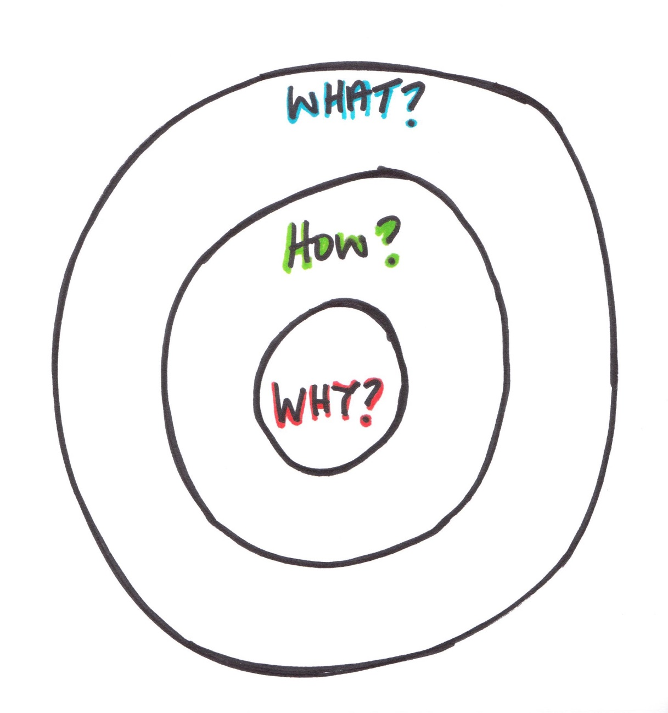
Storytelling
The Golden Circle
Simon Sinek
Notes:
OEFENING: pak een voorwerp en vertel ons een herinnering. 2 x Dit zou je ook kunnen doen met leerlingen. Maak een koppeling naar de inhoud van de expositie of thema. Vroeger-nu? Nu-later? 1 x een verhaal vertellen door de ogen van iemand’s schoen. Geef het een naam, leeftijd, gevoel.
DEFINITIE: Storytelling is de kunst van het vertellen van verhalen, waarbij emotie, narratieve structuur en visuele elementen worden gebruikt om een boodschap over te brengen en een connectie te maken met het publiek.
INZET STORYTELING: elementen die mensen nodig hebben om een verhaal belangrijk en aandachtig te vinden. Je verbindt verhaal aan je eigen beleving en emoties, dus op emotioneel level praten. Mij helpt altijd: “Toen ik zo oud was als jullie….” of juist lokaal: “Op jullie leeftijd deed ik aan voetballen hier op het schoolpleintje….”

Slide 7
Storytelling
Oefenen
Definitie
Inzet storytelling
Hou het persoonlijk
Open vragen
Notes:
OEFENING: pak een voorwerp en vertel ons een herinnering. 2 x Dit zou je ook kunnen doen met leerlingen. Maak een koppeling naar de inhoud van de expositie of thema. Vroeger-nu? Nu-later?
INZET STORYTELING: Om te verbinden!!! Elementen die mensen nodig hebben om een verhaal belangrijk en aandachtig te vinden. Je verbindt verhaal aan je eigen beleving en emoties, ldus op emotioneel level praten. Mij helpt altijd: “Toen ik zo oud was als jullie….” of juist lokaal: “Op jullie leeftijd deed ik aan voetballen hier op het schoolpleintje….” Vertellen over GTST droom als kind.
HOU HET PERSOONLIJK: Verschil tussen persoonlijk en privé! Vertel ze gerust wat er in jou leeft en hoe jij kijkt naar de dingen, het leven, de expositie. Vraag dan ook naar hun belevingswereld. Ervaring is dat meestal wanneer ik me openstel, de ander dat ook doet.
OPEN VRAGEN: stel open vragen: wat en hoe werken heel goed. Vraag stellen en stil blijven. Misschien een vraag herhalen en nog steeds stilblijven. Of een tip geven als het echt lang stil blijft. Soms heb je van die klassen die niks zeggen. Voer geen strijd. Blijf weg van Wist je dat…. of Wie weet of… stimuleert vaak het ’ik-ben-dom-syndroom.’ Probeer zo lang als mogelijk geen antwoord te geven. Ga gesprek aan over totaal iets anders om het ijs te laten smelten.

Slide 8
Verbinding met
school
Contact
Context & opdracht
Afspraken & regels
Notes:
CONTACT: zoek contact op met de docent(en). Wat is noodzakelijk om te weten, los van dynamiek. Dynamiek kan anders buiten de klas zijn dan in klas, dus schept soms ook verkeerde verwachtingen. Wees transparant naar de jongeren toe: dit is wat ik van jullie docenten hebben gehoord. Geeft hen gevoel van gezamenlijkheid en jou het gevoel van meer gezag. Probeer namen te onthouden, want is persoonlijke aandacht.
CONTACT: wat is het dat de school/docent wil. Wees flexibel en blijf trouw aan jezelf wat je kunt. Kennisoverdracht is wat meestal niet werkt, want dat hebben jongeren al op school.
CONTEXT: Wat is de context van het museum bezoek? Is het binnen een culturele week? Eerste museumbezoek? Bied ze een ervaring aan. Ga tegen hun verwachtingen in, want museum is saai, oud en niet boeiend. Denk aan welk gevoel je ze mee wilt geven en wat ga je daarvoor doen (niet ALLEEN zeggen of vertellen). Ze laten samenwerken, individueel? Sluit weer aan bij de gekozen vorm van eerder (wedstrijd, speurtocht).
AFSPRAKEN EN REGELS: Wat is hun verwachting? Wat is het dat ze zouden willen? Als ze het gevoel hebben om het samen te doen, dan krijg je vaak sneller mee dan wanneer het een kennisoverdracht is. Wat vinden zij belangrijk? Maak adhv hun antwoorden gezamenlijke afspraken. Uiteraard bereid jij je al voor en vul jij aan wat je nog mist. Voorbeeld bij UWC: lessen gingen altijd beter als we verwachtingen in het begin hadden gemanaged over de komende dagen.

Slide 9
Opdrachten om
te doen
Oefen
Oefenen
Oefenden
Oefeningen

Slide 10
Notes:
MOOI? JA = staan en lang maken | NEE = klein maken
Kunstenaar is Kalle Hellzén

Slide 11
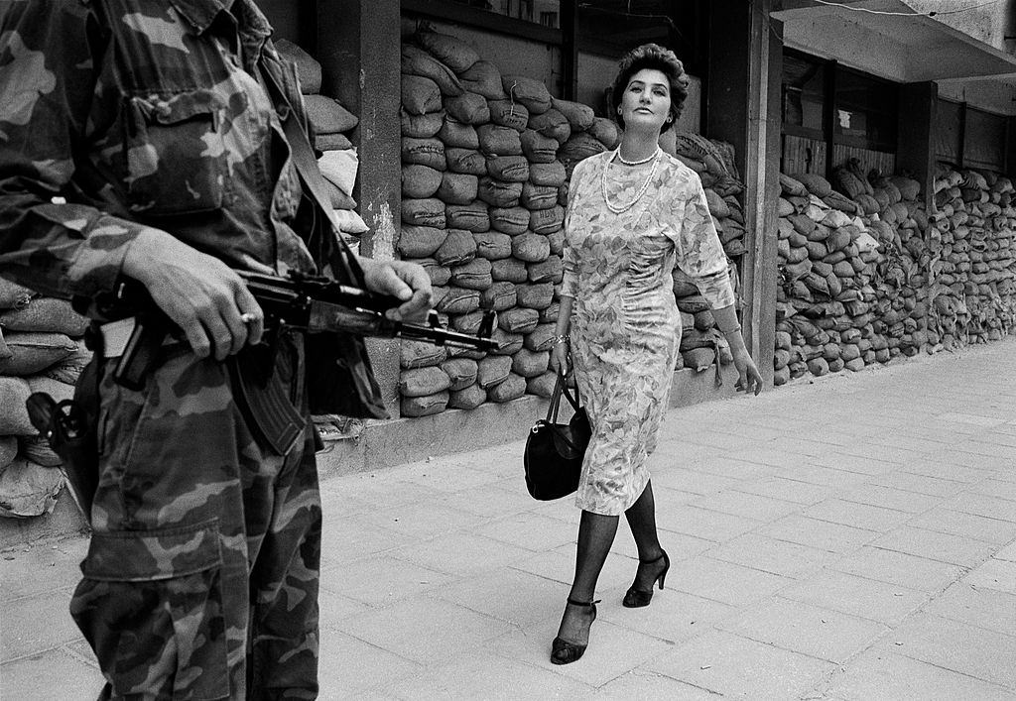
Notes:
Wat gebeurt er?
Waar zie je dat aan?
Wat kun je nog meer ontdekken?
https://www.vtsnederland.org/berichten/2024/4/11/oefenen-met-het-voeren-van-vts-gesprekken
https://www.lkca.nl/artikel/visual-thinking-strategies-vertel-maar-wat-je-ziet/

Slide 12
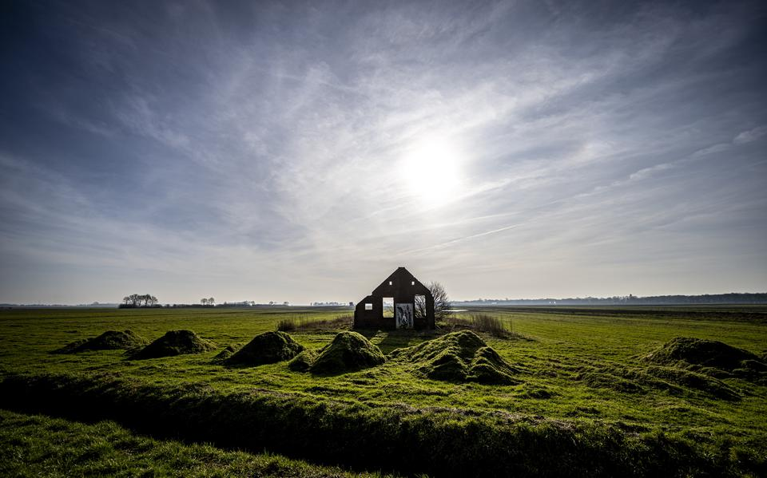
Notes:
Blijven of weg? Wat vind jij het belang van erfgoed/kunst/cultuur? Blijf nieuwsgierig zonder oordelen of meningen te geven. We hebben maar 1 taak, 1 hele makkelijke: jongeren willen gehoord worden, that’s all.

Slide 13
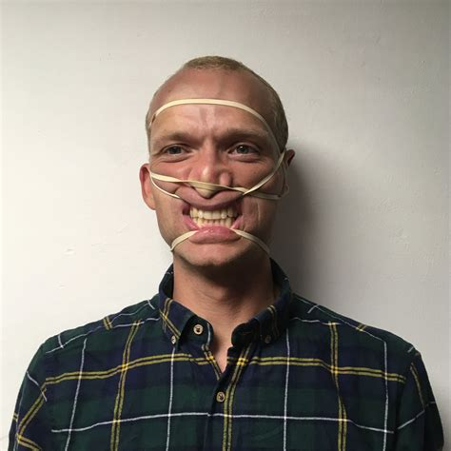
Notes:
Maak een hoofdpersonage voor de rondleiding met je buurman/buurvrouw. Hoofdpersonage heeft naam en beroep en door diens ogen naar kunst,erfgoed,expositie kijken. Maak foto. Vragen tijdens rondleiding: wat vindt je hoofdpersonage er van?

Slide 14
Boekentips
Notes:
https://www.bol.com/nl/nl/p/geweldloos-verzet-op-school/9200000041032887/?bltgh=gYhc5buZOZ3Ggrk31jpJgQ.2_6.7.ProductImage
https://www.bol.com/nl/nl/p/wicked-arts-assignments/9300000006209166/?bltgh=iPD1slGQ1LUWbPmcAhZGFw.2_6.7.ProductImage
https://www.bol.com/nl/nl/p/visual-thinking/9200000065682040/?bltgh=twfGDvmrG7ljXPkTTchEog.2_11.12.ProductImage

Slide 15
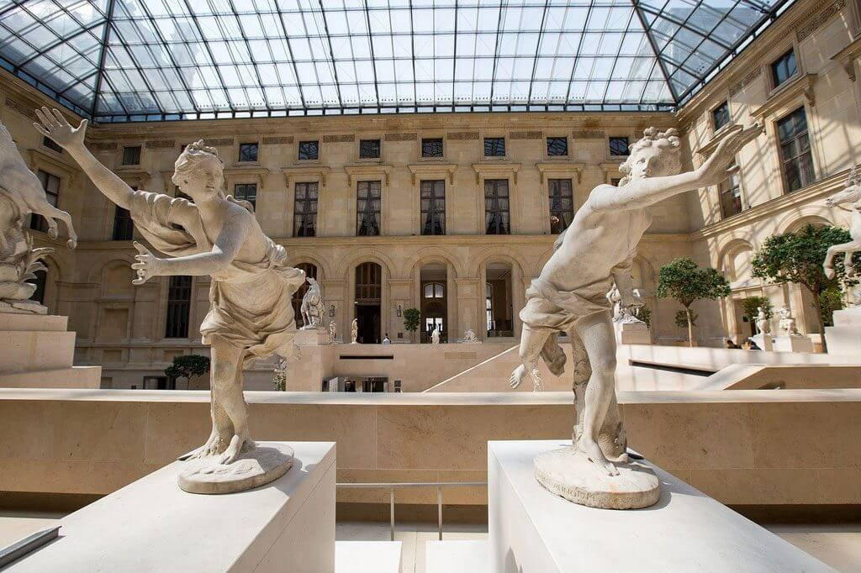
Vragen? igor.vrebac@kunstencultuur.nl
Notes:
Zijn er nog vragen? igor.vrebac@kunstencultuur.nl

